Slide 1

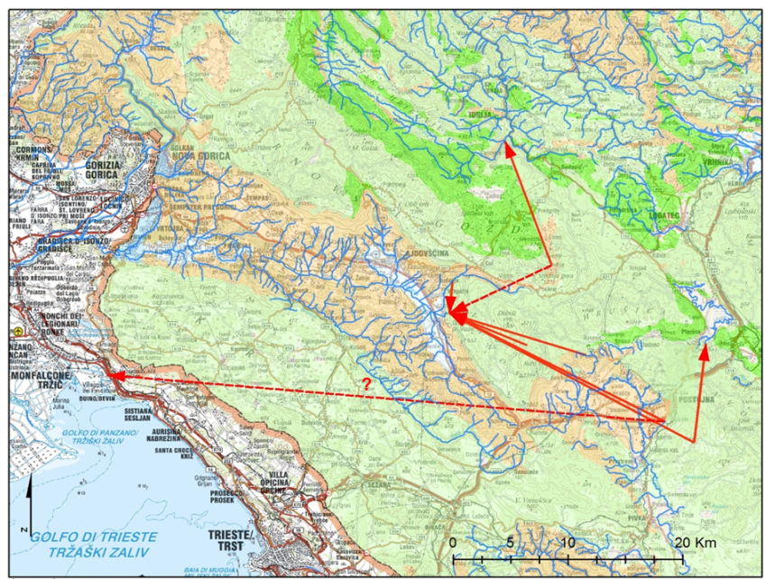
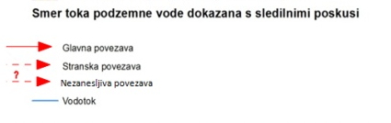

2-13:Analiza nizkih pretokov na kraških izvirih - primer Vipave /Pavlič U., Brenčič M.
Model iztoka iz kraškega vodonosnika:
  Uporaba umetnih nevronskih mrež (večslojni perceptron)
Cilji
  Preveriti uporabljeno metodologijo pri analizi nizkih pretokov kraških izvirov
  Potrditi in ovrednotiti vpliv napajanja vodonosnika iz različnih prispevnih območij
  Rezultati
  Največja napaka modela značilna za ekstremne (nizke) vodne razmere; pristopi za zmanjšanje napake izračuna: sezona, prilagoditev vhodnih parametrov, vpliv frekvence meritev
  Potrditev napajanja iz neposrednega (>5mm padavin – Podkraj) in širšega (>20 mm padavin – Juršče) prispevnega zaledja izvirov Vipave

Slide 2
2-13:Analiza nizkih pretokov na kraških izvirih - primer Vipave /Pavlič U., Brenčič M.
PREDLOGI ZA RAZPRAVO:
Kako v modelu opredeliti nizke vodne razmere?
  Nabor vhodnih in izhodnih parametrov modela
  Analize radarskih posnetkov padavin
Modeliranje z vhodnimi podatki z večjo frekvenco meritev
Ovrednotenje napak vhodnih hidroloških in meteoroloških podatkov modela (homogenizacija meteoroloških podatkov, upoštevanje napake hidrometričnih meritev (način meritev, lokacija hidrometričnega profila), upoštevanje napake zaradi umetnih posegov v vodotok (manipulacija vodnih zapornic)

